Slide 1
ЗДОРОВ’Я –
ЦЕ ТВІЙ НАЙДОРОЖЧИЙ
СКАРБ
Підготувала: Світлана ГАЄВА

Slide 2
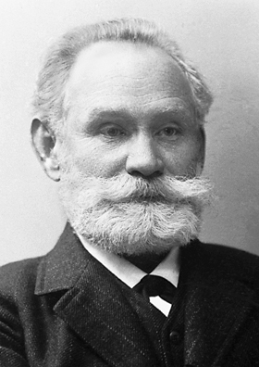
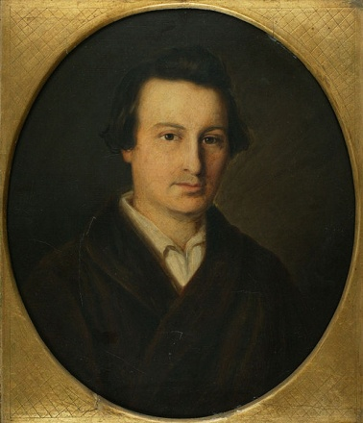
Здоров‘Я – це безцінний дар природи, воно дається, на жаль, не на вік, його треба берегти.
Але здоров‘Я людини багато в чому залежить від неї самої, від її способу життя, умов праці, харчування, її звичок та духовності.
Єдина краса, котру я знаю – це здоров'я.

Slide 3
«Здоров‘я - це стан повного фізичного, духовного та соціального благополуччя, а не тільки відсутність хвороб або фізичних вад».
Здорова людина – це така людина, яка життєрадісно й охоче виконує обов'язки, покладені на неї життям, і повністю реалізує свої фізичні й розумові здібності.

Slide 4
Основні чинники здоров'я

Slide 5
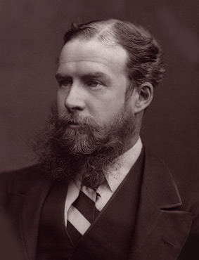
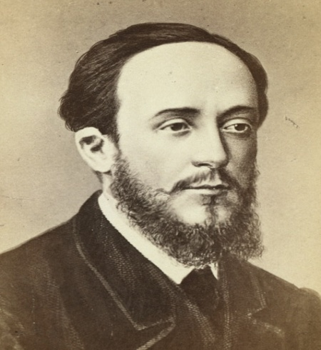
Здоров'я набагато більше залежить від наших звичок і харчування.
Погані і шкідливі для себе справи – робити легко. Те, що добре і корисно – робити вкрай важко. (Джаммапада)
Навіть найміцніший організм надломлюється або принаймні зношується і стомлюється, коли він занадто розкішно користується дарами природи.
Спосіб життя – це той чинник здоров'я, який майже повністю залежить від нашої поведінки. Так, що половина здоров'я залежить від тебе, тому, саме своє здоров'я можна поліпшувати або псувати. Зруйнувати значно легше, ніж створити. Дуже важливо зберегти те, що маємо.
Дивовижно: здоров'я не купиш, але розплачуватися ним можна скільки завгодно.

Slide 6
Фактори, що шкодять здоров‘ю
Куріння
Наркотики
Надмірне
використання
комп'ютерів
Стресові
ситуації.
Алкоголь
Надмірне
засмагання
Безладне статеве життя
Мобільний
телефон
має приховану
загрозу
Переїдання або
недоїдання
Малорухливий спосіб життя

Slide 7
Кроки до здорового способу життя:
відмова від шкідливих звичок;
безпечна сексуальна поведінка;
висока рухова активність;
загартовування;
особиста гігієна;
здоровий сон;
раціональне харчування;
режим праці і відпочинку;
Праця – це перша ознака здорового життя.
Відпочинок – це зміна видів діяльності. Відпочинок може бути активний(танці, спорт, прогулянка); пасивний(сауна, масаж); культурний(театр, музей, кіно);
внутрішня врівноваженість, спокійний душевний стан;
хоббі (захоплення);

Slide 8
Поради, які становлять основу здорового способу життя.
розгадуючи кросворди, вивчаючи іноземні мови, рахуючи в умі, ми тренуємо головний мозок. Таким чином, сповільнюється процес вікової деградації розумових здібностей активізується робота серця,система кровообігу і обмін речовин.
1 ПОРАДА
робота – важливий елемент здорового способу життя. Знайди відповідну для себе роботу, яка буде тобі в радість. Як стверджують вчені, це допоможе виглядати молодше.
2 ПОРАДА
не їж дуже багато. Замість звичних 2.500 калорій обходься 1.500. Це сприяє підтримці активності клітин, їх розвантаженню. Також не слід впадати у крайнощі та їсти занадто мало.
3 ПОРАДА

Slide 9
дотримуйся раціонального харчування – це забезпечить тобі добре самопочуття. Це, перш за все, правильно організоване і своєчасне насичення організму добре приготовленою їжею, яка містить оптимальну кількість різних елементів, необхідних для його розвитку і функціонування. До таких елементів відносяться білки, жири, вуглеводи, мінеральні солі, вітаміни, мікроелементи.
4 ПОРАДА
періодично балуйте себе. Незважаючи на рекомендації щодо здорового харчування, іноді дозволяй собі смачненьке.
5 ПОРАДА
спати краще в прохолодній кімнаті(при температурі 17-18 градусів), це сприяє збереженню молодості. Справа в тому, що від температури навколишнього середовища залежать обмін речовин в організмі й прояв вікових особливостей.
6 ПОРАДА

Slide 10
частіше рухайся. Вченими доведено, що навіть вісім хвилин занять спортом у день продовжують життя.
7 ПОРАДА
8 ПОРАДА
довше зберегти молодість допоможуть любов і ніжність,тому знайди собі пару. Зміцненню імунної системи сприяє гормон щастя (ендорфін), який виробляється в організмі, коли людина закохана.
май на все свою думку. Усвідомлення життя допоможе якомога рідше впадати в депресію і не бути пригніченим.
9 ПОРАДА
10 ПОРАДА
створи сам собі настрій. Позитивне мислення є профілактичним засобом збереження врівноваженого стану душі, чудового настрою. Окрім того, позитивне мислення є зціленням від багатьох хвороб. Позитивний настрій має супроводжуватися зусиллям і підкріплюватись реальними діями. Є мрія – має бути дія! Не знаєш, що робити?ПРАЦЮЙ!

